Slide 1
Bienvenue à l’atelier sur les tableurs Niveau 2

Slide 2
Faisons connaissance
Claire Bergé-Lallemant
Conseillère numérique
À la mairie de Peyruis
Notes:
- Toujours intéressée par les outils numériques, je suis là pour vous apprendre à être autonomes face à eux !
J’interviens à Peyruis et à Château Arnoux, et je propose des ateliers variés pour répondre aux besoins des administrés

Slide 3
Tout un programme !
🤓 Mini révisions
♻ Transposer des données
📅 Créer un tableau
🧾 Créer des listes
📊 Générer des graphiques
➗ Les tableaux croisés dynamiques

Slide 4
🤓 Mini révisions

Slide 5
📜 Les Logiciels

Slide 6
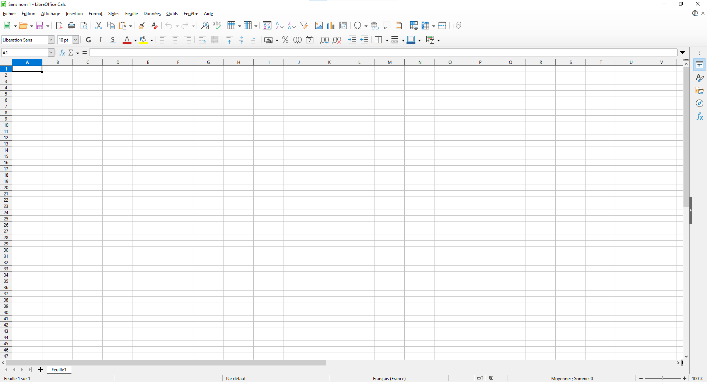
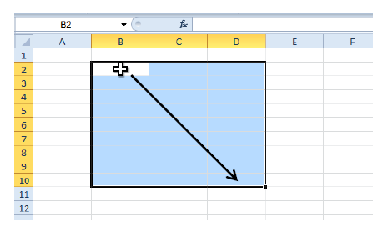
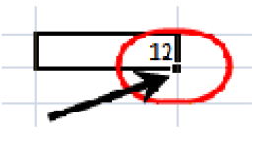
📈 Les tableurs
Les onglets du menu
Le ruban
Permet la mise en page
Affichage de ce qu’il y a dans les cellules
Colonnes
Les cellules
Intersection entre ligne et colonne. Pour y saisir du texte, on clique dessus.
Pour valider : touche « entrée »
On peut également en sélectionner plusieurs en cliquant et glissant 👉
Plage B2 : D10
Le classeur
Lignes
Copie de cellule en glissant sur la plage désirée
Les feuilles
On peut en ajouter (+), les renommer (double clic), les supprimer (clic droit), les déplacer
Pour zoomer sur le document
Notes:
Feuilles : on peut en ajouter, on peut les renommer grâce à un double clic

Slide 7
📈 Les tableurs
Options pour couper, copier, coller
Options pour trier les lignes et les colonnes
Mise en page :
Type et taille de police, couleur
Gras, italique…
Option format des nombres
Choix des bordures du tableau
Alignement du texte dans les cellules
Permet de fusionner des cellules

Slide 8
📈 Les tableurs
💡 Bon à savoir
💡 Double cliquer entre deux colonnes pour les mettre à la bonne taille
👉 La largeur des colonnes est modifiable
👉 La hauteur des lignes est modifiable
👉 On peut ajouter ou supprimer des colonnes et des lignes
👉 On peut modifier le « format » d’une cellule.

Slide 9
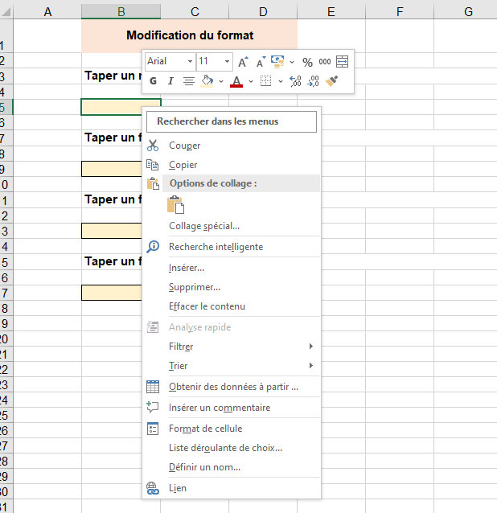
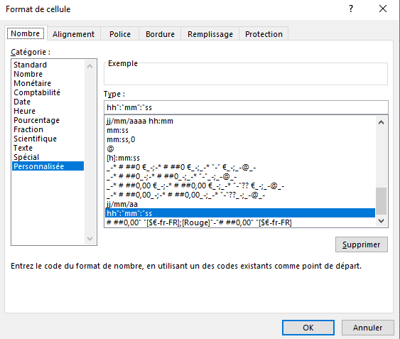
💡 Modifier le format d’une cellule
1/ Clic droit sur la cellule
3/ Choisir son format dans la liste
2/ cliquer ici
4/ Valider

Slide 10
➗ Les Formules

Slide 11
➗ Les formules
💡 Construire des « formules »
Pour obtenir le stock final manuellement dans le tableau ci-dessous, le calcul est :
15 + 8 – 4 = 19
Le nombre 19 sera saisi dans la cellule D2
Néanmoins, ce résultat ne se modifiera pas si l’un des nombres (15, 8 ou 4) est modifié.
💡 Pour automatiser ce calcul, vous allez construire une formule dans la cellule D2. Cette formule fera référence aux cellules contenant les nombres à utiliser et sera précédée du signe = pour qu’Excel comprenne qu’il s’agit d’une formule de calcul.
La formule sera donc la suivante 👇
=A2+B2-C2
❗ Aucun espace entre les termes dans une formule
❗ Les priorités mathématiques s’appliquent : multiplications et divisions en premier s’il n’y a pas de parenthèses
Exemple : 2 * 3 + 4 = 10 mais 2 * (3 + 4 ) = 14

Slide 12
➗ Les formules
💡 Quelques formules utiles
Les opérateurs
+ | Addition
- | Soustraction
* | Multiplication
/ | Division
Calculs | Tableur
Somme de B2 et B4 | =B2+B4
Somme de B2 à B4 | =SOMME(B2:B4)
Moyenne des valeurs de B2 à B4 | =MOYENNE(B2:B4)
Maximum des valeurs de B2 à B4 | =MAX(B2:B4)
🎉 Vous pouvez chercher sur internet les formules qui existent
💡 ALT + = : génère automatiquement une somme sur la ligne

Slide 13
♻ Transposer des données

Slide 14
♻ Transposer des données
Cela permet de changer l’orientation d’un tableau

Slide 15
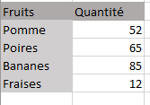
♻ Transposer des données
Cela permet de changer l’orientation d’un tableau

Slide 16
♻ Transposer des données
Comment faire ?
Manuellement

Slide 17
♻ Transposer des données
Comment faire ?
👉 Sélectionner le tableau
Manuellement

Slide 18
♻ Transposer des données
Comment faire ?
👉 Sélectionner le tableau
👉 Le copier [ ctrl + c ]
Manuellement

Slide 19
♻ Transposer des données
Comment faire ?
👉 Sélectionner le tableau
👉 Le copier [ ctrl + c ]
👉Le coller [collage spécial]
Manuellement

Slide 20
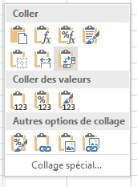
♻ Transposer des données
Comment faire ?
👉 Sélectionner le tableau
👉 Le copier [ ctrl + c ]
👉Le coller [collage spécial]
👉 « Transposer »
Manuellement

Slide 21
♻ Transposer des données
Comment faire ?
Automatiquement

Slide 22
♻ Transposer des données
Comment faire ?
👉 Sélectionner le tableau final
Automatiquement

Slide 23
♻ Transposer des données
Comment faire ?
👉 Sélectionner le tableau final
👉 Écrire la formule :
=Transpose(plage)
Automatiquement

Slide 24
♻ Transposer des données
Comment faire ?
👉 Sélectionner le tableau final
👉 Écrire la formule :
=Transpose(plage)
👉 CTRL + Maj + Entrée
Automatiquement

Slide 25
✔ Manipulons !
👉 Entrez cette adresse dans la barre d’adresse :
bit.ly/exo-excel-2
🔽 Cela télécharge le document sur votre ordinateur
👉 Vous pouvez pratiquer !

Slide 26
📅 Créer un tableau

Slide 27
📅 Créer un tableau
👉 Cela permet de trier les données d'un tableau de manière automatisée

Slide 28
📅 Créer un tableau
👉 Cela permet de trier les données d'un tableau de manière automatisée
👉 Cela facilite le traitement des données enregistrées

Slide 29
📅 Créer un tableau
👉 Cela permet de trier les données d'un tableau de manière automatisée
👉 Cela facilite le traitement des données enregistrées
👉 Cela offre de nouvelles options de travail

Slide 30
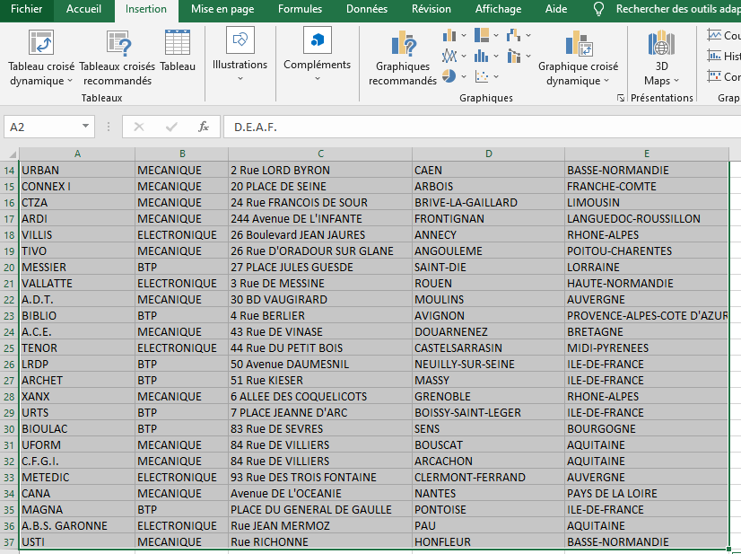
📅 Créer un tableau
Comment faire ?
👉 Sélectionner plage de données

Slide 31
📅 Créer un tableau
Comment faire ?
👉 Sélectionner plage de données
👉 Cliquer sur insertion

Slide 32
📅 Créer un tableau
Comment faire ?
👉 Sélectionner plage de données
👉 Cliquer sur insertion
👉 Cliquer sur « Tableau»

Slide 33
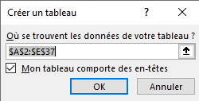
📅 Créer un tableau
Comment faire ?
👉 Sélectionner plage de données
👉 Cliquer sur insertion
👉 Cliquer sur « Tableau»
👉 Choisir la plage et préciser s’il y a un en-tête

Slide 34
📅 Créer un tableau
Comment faire ?
👉 Sélectionner plage de données
👉 Cliquer sur insertion
👉 Cliquer sur « Tableau»
👉 Choisir la plage et préciser s’il y a un en-tête
👉 Valider

Slide 35
📅 Créer un tableau
Comment faire ?
👉 Sélectionner plage de données
👉 Cliquer sur insertion
👉 Cliquer sur « Tableau»
👉 Choisir la plage et préciser s’il y a un en-tête
👉 Valider
Ou
💡 Sélectionner la plage de données et faire
CTRL + L

Slide 36
📅 Modifier un tableau
Comment faire ?

Slide 37
📅 Modifier un tableau
Comment faire ?
👉 Dans l’onglet création de tableau

Slide 38
📅 Modifier un tableau
Comment faire ?
👉 Dans l’onglet création de tableau
Renommer

Slide 39
📅 Modifier un tableau
Comment faire ?
👉 Dans l’onglet création de tableau
Renommer
Choisir les options
(première colonne, boutons de filtre, total automatique…)

Slide 40
📅 Modifier un tableau
Comment faire ?
👉 Dans l’onglet création de tableau
Renommer
Choisir les options
Changer le style

Slide 41
📅 Trier un tableau
Comment faire ?
👉 Utiliser les flèches en haut des colonnes pour les trier, ou les filtrer
[choisir ce qu’on fait apparaître dans le tableau]

Slide 42
📅 Trier un tableau
Comment faire ?
💡 Il est possible de faire un tri sur plusieurs niveaux

Slide 43
📅 Trier un tableau
Comment faire ?
💡 Il est possible de faire un tri sur plusieurs niveaux
👉 Sélectionner le tableau

Slide 44
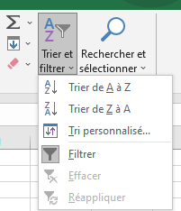
📅 Trier un tableau
Comment faire ?
💡 Il est possible de faire un tri sur plusieurs niveaux
👉 Sélectionner le tableau
👉 Cliquer sur « trier et filtrer » dans le ruban

Slide 45
📅 Trier un tableau
Comment faire ?
💡 Il est possible de faire un tri sur plusieurs niveaux
👉 Sélectionner le tableau
👉 Cliquer sur « trier et filtrer » dans le ruban
👉Cliquer sur tri personnalisé

Slide 46
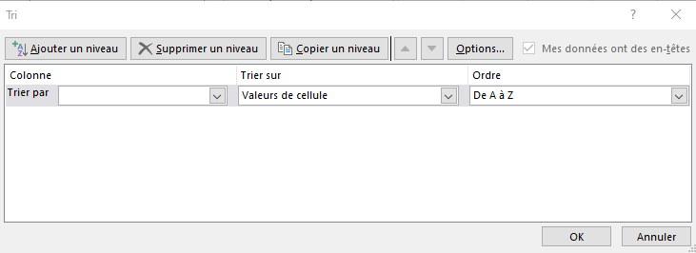
📅 Trier un tableau
Comment faire ?
💡 Il est possible de faire un tri sur plusieurs niveaux
👉 Sélectionner le tableau
👉 Cliquer sur « trier et filtrer » dans le ruban
👉Cliquer sur tri personnalisé
👉 Choisir vos options de tri

Slide 47
✔ Manipulons !
Passez à l’onglet suivant sur votre classeur !

Slide 48
🧾 Créer des listes

Slide 49
🧾 Créer des listes
« Validation de données »
👉 Propose des données à l’utilisateur

Slide 50
🧾 Créer des listes
« Validation de données »
👉 Propose des données à l’utilisateur
👉 Evite les erreurs de frappe

Slide 51
🧾 Créer des listes
Comment faire ?

Slide 52
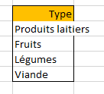
🧾 Créer des listes
Comment faire ?
👉 Créer la liste des données

Slide 53
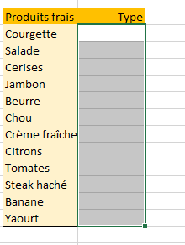
🧾 Créer des listes
Comment faire ?
👉 Créer la liste des données
👉 Sélectionner la zone ou la liste sera utilisable

Slide 54
🧾 Créer des listes
Comment faire ?
👉 Créer la liste des données
👉 Sélectionner la zone ou la liste sera utilisable
👉 Cliquer sur « Données »

Slide 55
🧾 Créer des listes
Comment faire ?
👉 Créer la liste des données
👉 Sélectionner la zone ou la liste sera utilisable
👉 Cliquer sur « Données »
👉 Cliquer sur « Validation des données »

Slide 56
🧾 Créer des listes
Comment faire ?
👉 Créer la liste des données
👉 Sélectionner la zone ou la liste sera utilisable
👉 Cliquer sur « Données »
👉 Cliquer sur « Validation des données »

Slide 57
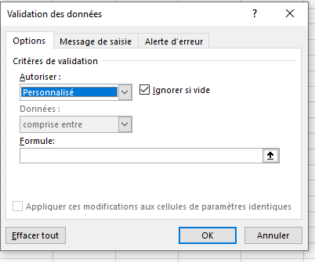
🧾 Créer des listes
👉Cliquer sur « Liste »

Slide 58
🧾 Créer des listes
👉Cliquer sur « Liste »
👉permet de sélectionner à la souris la plage concernée
👉Renseigner la source (plage de référence, « =noms des cellules »)

Slide 59
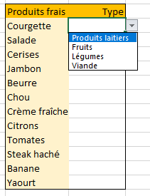
🧾 Créer des listes
👉Cliquer sur « Liste »
👉Renseigner la source (plage de référence, « =noms des cellules »)
✔ Lorsque que vous cliquez sur une cellule, la liste déroulante apparaît !

Slide 60
🧾 Créer des listes
💡 Bon à savoir
👉 Il est préférable de créer un tableau avec vos données, vous pourrez ajouter des lignes plus facilement

Slide 61
🧾 Créer des listes
💡 Bon à savoir
👉 Il est préférable de créer un tableau avec vos données, vous pourrez ajouter des lignes plus facilement
👉 Vous pouvez mettre votre tableau de référence sur une autre feuille, pour « faire propre », évite les erreurs de frappe

Slide 62
✔ Manipulons !
Passez à l’onglet suivant sur votre classeur !

Slide 63
📊 Générer des graphiques

Slide 64
📊 Générer des graphiques
Comment faire ?
👉 Sélectionner plage de données

Slide 65
📊 Générer des graphiques
Comment faire ?
👉 Sélectionner plage de données
👉 Cliquer sur insertion

Slide 66
📊 Générer des graphiques
Comment faire ?
👉 Sélectionner plage de données
👉 Cliquer sur insertion
👉 Cliquer sur « Graphiques recommandés »

Slide 67
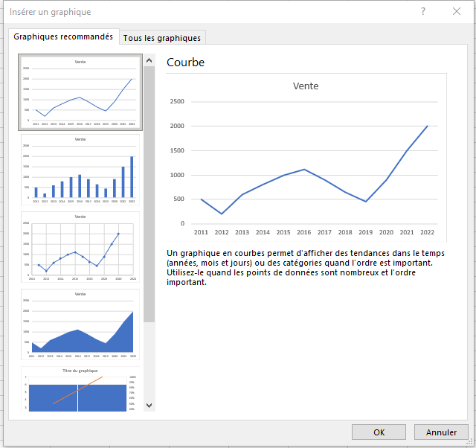
📊 Générer des graphiques
Comment faire ?
👉 Sélectionner plage de données
👉 Cliquer sur insertion
👉 Cliquer sur « Graphiques recommandés »
👉 Choisir le rendu désiré

Slide 68
📊 Générer des graphiques
Comment faire ?
👉 Sélectionner plage de données
👉 Cliquer sur insertion
👉 Cliquer sur « Graphiques recommandés »
👉 Choisir le rendu désiré
👉 Valider

Slide 69
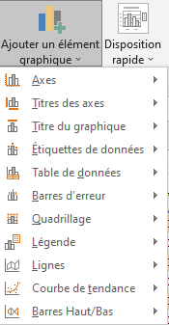
📊 Générer des graphiques
👉 vous pouvez modifier votre graphique
👉 vous pouvez ajouter des éléments dans votre graphique
💡 « La table de données » met les informations du tableau dans votre graphique
Utile si vos données sont sur une autre feuille

Slide 70
✔ Manipulons !
Passez à l’onglet suivant sur votre classeur !

Slide 71
➗ Les tableaux croisés dynamiques

Slide 72
➗ Les tableaux croisés dynamiques
💡 À quoi ça sert ?!

Slide 73
➗ Les tableaux croisés dynamiques
💡 À quoi ça sert ?!
👉 à faire ressortir des informations d’un tableau pour mieux les analyser

Slide 74
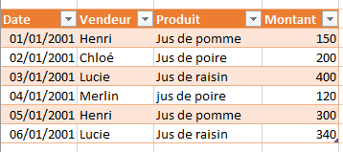
➗ Les tableaux croisés dynamiques
💡 À quoi ça sert ?!
Qui est le meilleur vendeur ?
Quel produit se vend le plus ?

Slide 75
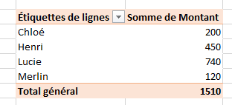
➗ Les tableaux croisés dynamiques
💡 À quoi ça sert ?!
Qui est le meilleur vendeur ?
Quel produit se vend le plus ?

Slide 76
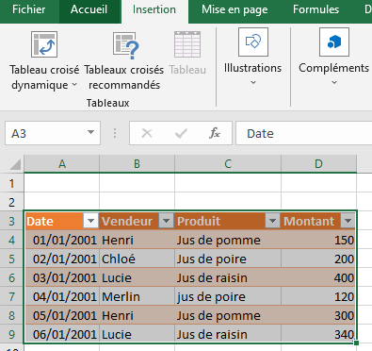
➗ Les tableaux croisés dynamiques
Comment ça marche ?
👉 Je sélectionne mon tableau

Slide 77
➗ Les tableaux croisés dynamiques
Comment ça marche ?
👉 Je sélectionne mon tableau
👉 Je clique sur insertion

Slide 78
➗ Les tableaux croisés dynamiques
Comment ça marche ?
👉 Je sélectionne mon tableau
👉 Je clique sur insertion
👉 Puis sur tableau croisé dynamique

Slide 79
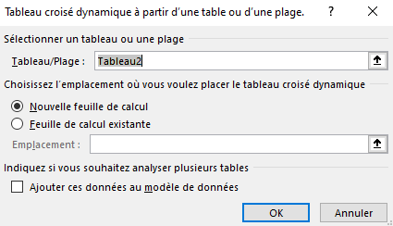
➗ Les tableaux croisés dynamiques
Comment ça marche ?
👉 Je sélectionne mon tableau
👉 Je clique sur insertion
👉 Puis sur tableau croisé dynamique
👉 Je peux nommer mon tableau

Slide 80
➗ Les tableaux croisés dynamiques
Comment ça marche ?
👉 Je sélectionne mon tableau
👉 Je clique sur insertion
👉 Puis sur tableau croisé dynamique
👉 Je peux nommer mon tableau
👉 Je choisis son emplacement

Slide 81
➗ Les tableaux croisés dynamiques
Comment ça marche ?
👉 Je sélectionne mon tableau
👉 Je clique sur insertion
👉 Puis sur tableau croisé dynamique
👉 Je peux nommer mon tableau
👉 Je choisis son emplacement
👉 Je valide !

Slide 82
➗ Les tableaux croisés dynamiques
Comment modifier un tableau croisé dynamique ?
👉 Je clique dans mon TCD

Slide 83
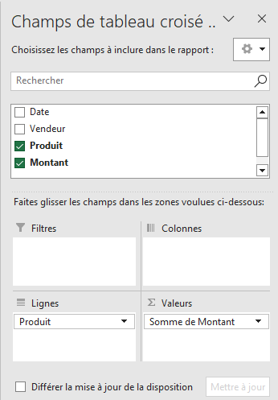
➗ Les tableaux croisés dynamiques
Comment modifier un tableau croisé dynamique ?
👉 Je clique dans mon TCD
👉 Dans le volet de droite, je sélectionne les valeurs du tableau que je souhaite faire apparaître

Slide 84
➗ Les tableaux croisés dynamiques
Comment modifier un tableau croisé dynamique ?
👉 Je clique dans mon TCD
👉 Dans le volet de droite, je sélectionne les valeurs du tableau que je souhaite faire apparaître
👉 Je peux modifier à tout moment les données que je souhaite faire ressortir

Slide 85
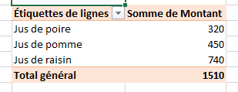
➗ Les tableaux croisés dynamiques
Comment modifier un tableau croisé dynamique ?
👉 Je clique dans mon TCD
👉 Dans le volet de droite, je sélectionne les valeurs du tableau que je souhaite faire apparaître
👉 Je peux modifier à tout moment les données que je souhaite faire ressortir
👉 Je clique sur mettre à jour !

Slide 86
✔ Manipulons !
Passez à l’onglet suivant sur votre classeur !

Slide 87
🤓 Pour pratiquer à la maison
https://www.clic-formation.net/tableur.html
👉 Des cours et des exercices pour maîtriser Excel comme personne !
www.pix.fr
Code : HLXUWB173
👉 Pour être testé dans toutes les catégories Excel possibles avec mises en situation !

Slide 88
💾 Enregistrer & 🖨 Imprimer

Slide 89
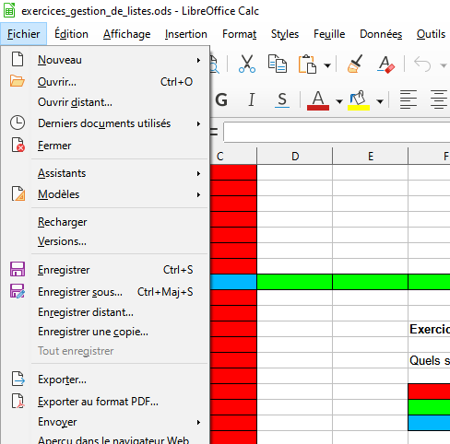
💾 Enregistrer son document
👉 Il faut enregistrer son travail
Excel
Calc
1
1
2
2

Slide 90
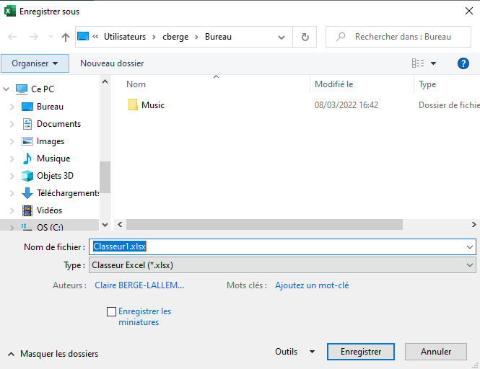
💾 Enregistrer son document
🧭 Choisissez où ranger votre document.
Emplacement final du fichier
1
Choisissez le nom de votre fichier
2
On peut aussi choisir le type de document en cliquant dessus : .xls, ,xlsx, .ODs, .PDF
Cliquez ici pour finaliser l’enregistrement
4
3
Notes:
Odt : doc open office, modifiable
Doc : doc word, modifiable
PDF : non modifiable, permet de figer la mise en forme quand on veut le partager

Slide 91
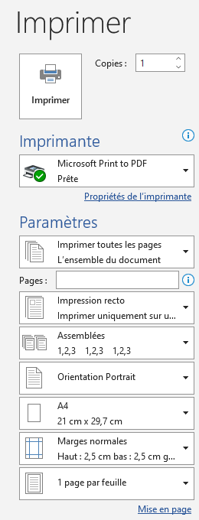
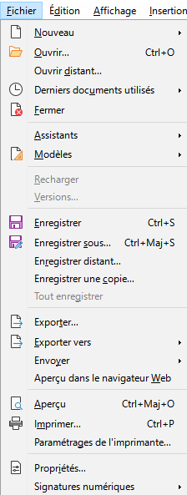
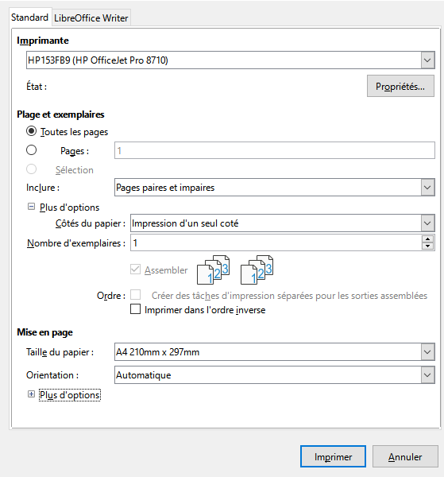
🖨 Imprimer son document
Excel
Calc
2
5
1
1
1
Sélectionne l’imprimante
2
Nombre de copies
3
3
2
Type d’impression
3
4
Sens du papier
4
4
5
Lance
l’impression
5

Slide 92
Synthèse
💡 Avez-vous des questions ?

Slide 93
Synthèse
💡 Faisons le point !!
bit.ly/3slagWM

Slide 94
MERCI
Et à très bientôt !
Cet atelier est inspiré de la formation proposée par WeTechCare sur

